Slide 1
Федеральное государственное бюджетное образовательное учреждение высшего образования «Красноярский государственный медицинский университет имени профессора В.М. Войно-Ясенецкого» министерства здравоохранения Российской Федерации Фармацевтический колледж
Тема проекта: Правила ведения налично-денежных расчетов с покупателями.
33.02.01 Фармация
код наименования специальности ПМ 03. Организация деятельности структурных подразделений аптеки и руководство аптечной организацией при отсутствии специалиста с высшим образованием
наименование практики
Место прохождения практики: ООО «ДЕШЕВАЯ АПТЕКА» г. Красноярск, ул. Ак. Павлова, 46/1.
Выполнила: Дубровка В.В., 407 группа
Руководители практики:
Общий – Шляхтова Е.В.
Непосредственный - Дереглазова Е.В.
Методический - Казакова Е.Н.
Красноярск 2024 г.

Slide 2
КАССА В АПТЕЧНОЙ ОРГАНИЗАЦИИ
Одним из обязательных объектов учета в аптечной организации являются денежные средства. Денежный оборот образуют как наличные (средства в кассе), так и безналичные денежные средства на банковских счетах.

Slide 3
НОРМАТИВНЫЕ ДОКУМЕНТЫ
В настоящее время порядок организации учета наличных денежных средств, регламентируются нормативными документами:
1) Указанием Центробанка РФ от 11 марта 2014 г. № 3210-у «О порядке ведения кассовых операций юридическими лицами и упрощенном порядке ведения кассовых операций индивидуальными предпринимателями и субъектами малого предпринимательства»;
2) Федеральным законом «О применении контрольно-кассовой техники при осуществлении наличных денежных расчетов и (или) расчетов с использованием платежных карт» №54-ФЗ от 22.05.2003;
3) Первичный учет кассовых операций регламентируется Постановлениями Госкомстата №88 от 18.08.1998 и №132 от 25.12.1998;
4) Гражданским кодексом РФ.

Slide 4
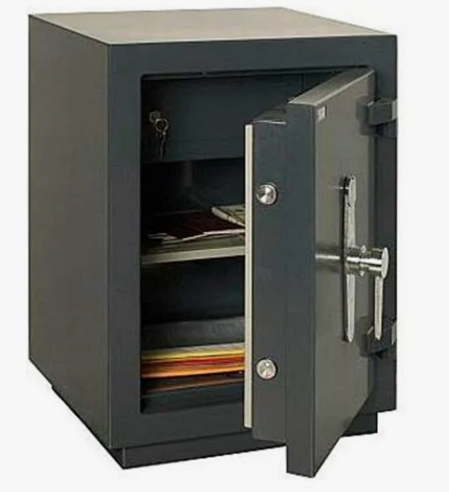
ВИДЫ КАСС
Касса - место для проведения кассовых операций, определенное руководителем организации.
Аптекой для осуществления кассовых операций используется 2 вида касс:
1) операционная;
главная.
Главная касса предназначена для приема выручки от операционных касс, хранения и сдачи ее в банк.

Slide 5
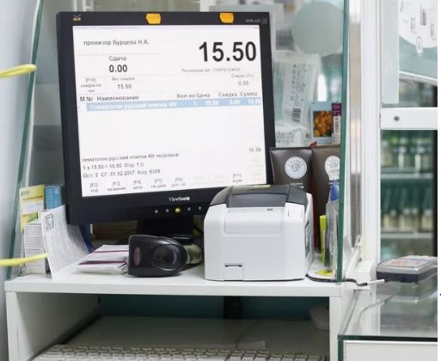
ОПЕРАЦИОННАЯ КАССА
Операционная касса предназначена для оприходования и накапливания денежных средств, полученных от населения за реализованные ему товары и услуги. Операционная касса буквально представляет собой контрольно-кассовую технику (ККТ).
Федеральный закон 54-ФЗ предъявляет определенные требования к используемой организацией ККТ. Она должна:
иметь корпус,
фискальную память,
накопитель фискальной памяти,
контрольную ленту,
устройство печати кассовых чеков.

Slide 6
ОСНОВНЫЕ ПОНЯТИЯ
Фискальная память — это запоминающее устройство кассового аппарата, обеспечивающее ежесуточную регистрацию и энергонезависимое хранение итоговой информации. Фискальная память представляет собой небольшую микросхему, в которой хранится информация о сменных итогах.
Контрольная лента - первичный учетный документ, выполненный ККТ на бумажном или электронном носителе, содержащий сведения о ККТ и наличных денежных расчетах и (или) расчетах с использованием платежных карт.

Slide 7
КАССОВЫЙ ЧЕК
Кассовый чек - первичный учетный документ, отпечатанный ККТ на бумажном носителе, подтверждающий факт осуществления между организацией и покупателем наличного денежного расчета и (или) расчета с использованием платежных карт, содержащий сведения об этих расчетах, зарегистрированных программно-аппаратными средствами ККТ, обеспечивающими надлежащий учет денежных средств при проведении расчетов.

Slide 8
КАССОВЫЙ ЧЕК
Кассовые чеки фарм. работники обязаны выдавать обязательно покупателям в момент оплаты товара.
На чеке должны отражаться следующие реквизиты:
наименование организации,
ИНН налогоплательщика,
заводской номер ККМ,
порядковый номер чека,
дата и время покупки,
стоимость,
признак фискального режима.

Slide 9
КАССИР-ОПЕРАЦИОНИСТ
Кассира, осуществляющего только расчеты с покупателями за проданные товары с использованием контрольно-кассовой техники, называют кассиром-операционистом.
Кассир несет полную материальную ответственность за сохранность денежных средств и денежных документов в кассе, поэтому с ним заключается договор. Договор заключается после издания приказа о назначении кассира на должность и ознакомления его под расписку с "Порядком ведения кассовых операций", его правами и обязанностями. Кассир снабжается печатью (штампом), содержащей (содержащим) реквизиты, подтверждающие проведение кассовой операции, а также образцами подписей лиц, уполномоченных подписывать кассовые документы, при оформлении кассовых документов на бумажном носителе.

Slide 10
КАССИР-ОПЕРАЦИОНИСТ
К обязанностям кассира-операциониста относятся:
осуществление денежных операций;
учет и контроль денежной наличности;
прием и выдача денег клиенту;
определение подлинности купюр;
работа с пластиковыми банковскими картами;
ведение кассовой отчетности, оформление отчетных документов;
инкассация денег и передача их инкассатору.

Slide 11
ПОРЯДОК ДЕЙСТВИЙ КАССИРА – ОПЕРАЦИОНИСТА ПРИ РАБОТЕ С КАССОЙ
Перед началом работы кассира -операциониста на кассовой машине руководитель АО или его заместитель или дежурный администратор обязан:
вместе с кассиром снять показания денежных счетчиков с ккм и сверить с показаниями, записанными в книгу кассира-операциониста за предыдущий день.
убедиться в совпадении показаний и занести их в книгу кассира-операциониста за текущий день на начало работы и заверить своими подписями.
оформить начало контрольной ленты, указав на ней тип и заводской номер машины, дату и время начала работы, показания счетчиков, данные заверить подписями.

Slide 12
ПОРЯДОК ДЕЙСТВИЙ КАССИРА – ОПЕРАЦИОНИСТА ПРИ РАБОТЕ С КАССОЙ
Перед началом работы на ККМ кассир-операционист:
получает у руководителя или главного кассира все необходимое для работы: ключи от кассы, разменную монету и купюры в количестве, необходимом для расчета с покупателями,
обязан проверить исправность ККМ, четкость печатания реквизитов. Кассиру-операционисту запрещается иметь в кассе личные деньги неучтенные через ККМ.

Slide 13
ПОРЯДОК ДЕЙСТВИЙ КАССИРА – ОПЕРАЦИОНИСТА ПРИ РАБОТЕ С КАССОЙ
Для учета показаний ККТ на каждую кассовую машину заводится Журнал кассира-операциониста (КМ-4).
Все записи в журнале ведутся кассиром-операционистом ежедневно в начале и по окончании рабочего дня в хронологическом порядке шариковой ручкой без помарок. Если в журнал вносятся исправления, то они должны заверяться подписями кассира-операциониста, руководителя и главного (старшего) бухгалтера организации.
При отсутствии какой-либо информации, подлежащей отражению в журнале учета кассира-операциониста, в соответствующих графах журнала необходимо ставить прочерк, что свидетельствует об отсутствии указанных хозяйственных операций.
Журнал учета кассира-операциониста должен быть прошнурован, пронумерован и скреплен подписями налогового инспектора, руководителя, главного бухгалтера и печатью.

Slide 14
ПОРЯДОК ДЕЙСТВИЙ КАССИРА – ОПЕРАЦИОНИСТА ПРИ РАБОТЕ С КАССОЙ
В конце рабочего дня (смены) руководитель (старший кассир) в присутствии кассира-операциониста снимает показания денежных счетчиков ККМ и вынимает использованную в течение рабочего дня контрольную ленту (отчет с гашением). Руководитель (старший кассир) подписывает конец контрольной ленты, указав на ней тип и № машины, показания счетчиков, дневную выручку, дату и время окончания работы.
В конеце дня Показания выписываются в журнал кассира-операциониста. По разности показаний счетчиков на начало и на конец рабочего дня определяется сумма выручки на контрольной ленте. После снятия показания счетчика, определения и проверки фактической суммы выручки делается запись в журнале кассира-операциониста и скрепляется подписями кассира и предоставляется администрации.

Slide 15
ФАРМАЦЕВТИЧЕСКОЕ КОНСУЛЬТИРОВАНИЕ
Обслуживание покупателей в торговом зале является наиболее важной частью процесса продажи. Именно здесь покупатель решает свою основную задачу – выбор необходимого товара. От профессионализма работника торгового зала зависит насколько успешным и приятным будет для покупателя этот процесс. В сети ДА провизор (фармацевт) профессионально помогает покупателям в выборе товара, занимая активную позицию, основываясь на технологии продаж.

Slide 16
ФАРМАЦЕВТИЧЕСКОЕ КОНСУЛЬТИРОВАНИЕ
Фармацевтическое консультирование - доступ к информации о порядке применения или использования товаров аптечного ассортимента, в том числе о правилах отпуска, способах приема, режимах дозирования, терапевтическом действии, противопоказаниях, взаимодействии лекарственных препаратов при одновременном приеме между собой и (или) с пищей, правилах их хранения в домашних условиях.

Slide 17
НОРМАТИВНЫЕ ДОКУМЕНТЫ
Перечень НД, регламентирующих консультирование в аптеке:
Правила Надлежащей аптечной практики лекарственных препаратов для медицинского применения, утвержденные Приказом МЗ РФ от 31.08.2016 г. N 647н.
Правила отпуска лекарственных препаратов для медицинского применения, утвержденные Приказом МЗ РФ от 11.07.2017 г. № 403н.
Профессионального стандарт "ПРОВИЗОР", утвержденный Приказом Минтруда от 09.03. 2016 г. № 91н
Постановления Правительства РФ от 19.01.1998 № 55 «Об утверждении Правил продажи отдельных видов товаров…».

Slide 18
ФАРМАЦЕВТИЧЕСКОЕ КОНСУЛЬТИРОВАНИЕ
Работник первого стола должен знать:
конкурентов (супермаркетов и аптек «у дома»);
нормы и правила обслуживания;
ассортимент аптеки;
всю информацию о препарате – производителя, механизмы действия, применение, противопоказания, побочные действия;
организацию торгового процесса аптечной сети.

Slide 19
ФАРМАЦЕВТИЧЕСКОЕ КОНСУЛЬТИРОВАНИЕ
Работник первого стола должен уметь:
определять стиль общения клиента;
использовать индивидуальный подход к клиенту в зависимости от его стиля общения;
слУшать и слЫшать клиента;
предоставить полную и правильную информацию о товаре;
убеждать клиента и преодолевать его возражения относительно продукции.

Slide 20
ФАРМАЦЕВТИЧЕСКОЕ КОНСУЛЬТИРОВАНИЕ
Алгоритм:
установление контакта;
выявление потребностей;
презентация товара;
работа с возражениями;
завершение продажи.

Slide 21
ПОСЛЕДОВАТЕЛЬНОСТЬ ДЕЙСТВИЙ КАССИРА-ОПЕРАЦИОНИСТА ПРИ ПРОДАЖЕ ТОВАРОВ
Осуществить операцию ввода стоимости покупок (в т.ч. с использованием считывающих устройств).
Определить общую сумму покупки (по показателю индикатора кассовой машины) и назвать ее покупателю.
Получить у покупателя деньги за покупки, четко назвать сумму полученных денег и положить эти деньги отдельно на виду у покупателя.
Напечатать кассовый чек.
Назвать сумму причитающейся сдачи.
Выдать покупателю кассовый чек и сдачу. В случае расчетов посредством платежной карты покупателю помимо кассового чека выдается также документ, подтверждающий оплату ею (чек терминала).

Slide 22
ПОСЛЕДОВАТЕЛЬНОСТЬ ДЕЙСТВИЙ КАССИРА-ОПЕРАЦИОНИСТА ПРИ ПРОДАЖЕ ТОВАРОВ
Принцип работы терминала для оплаты банковскими картами:
кассир переключает устройство в режим оплаты и вводит сумму платежа;
покупатель вставляет, проводит или прикладывает карту;
терминал отправляет информацию в банк;
банк проверяет, есть ли деньги на карте покупателя;
если все в порядке, то списывает деньги;
терминал печатает чек или отправляет электронный чек на почту покупателя.

Slide 23
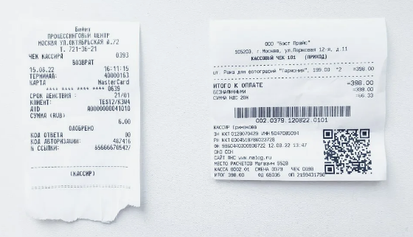
СЛИП
При проведении операции по карте, касса или терминал печатают два чека: один отдаётся покупателю, другой - слип, остаётся в организации. Покупатель может с ним поступить на своё усмотрение, а вот кассир обязан сохранить. Банк или платёжная система в любое время могут запросить слип, чтобы проверить детали платежа и исключить мошенничество со стороны торговой организации и покупателя.

Slide 24
СЛИП
Обязательная информация, которая должна присутствовать в слипе, устанавливается банком и прописывается в договоре или приложении к нему.
Примерный список обязательных пунктов:
дата и время платежа;
наименование и реквизиты продавца;
номер терминала;
последние четыре цифры карты;
наименование платёжной системы;
сумма;
статус операции;
код авторизации;
номер чека.

Slide 25
СПАСИБО ЗА ВНИМАНИЕ, БУДЬТЕ ЗДОРОВЫ!

